Slide 1
"Личный вклад в повышение качества образования"
Гаврилко Сергей Иванович- учитель физической культуры МОУ Климоуцевской СОШ

Slide 2
ЭТО сладкое слово – Победа….
На физкультуре успевают все. Те , кто не может освоить
математику или английский вполне себе победители в спортзале.

Slide 3
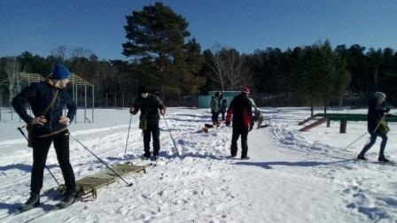
Главное найти, те струны души, которые отзовутся на твои призывы и… из просто пацанов сделают победителей

Slide 5
И тогда, уходя из школы кто –то из ребят обязательно напишет:»школа, я тебя люблю»

Slide 6
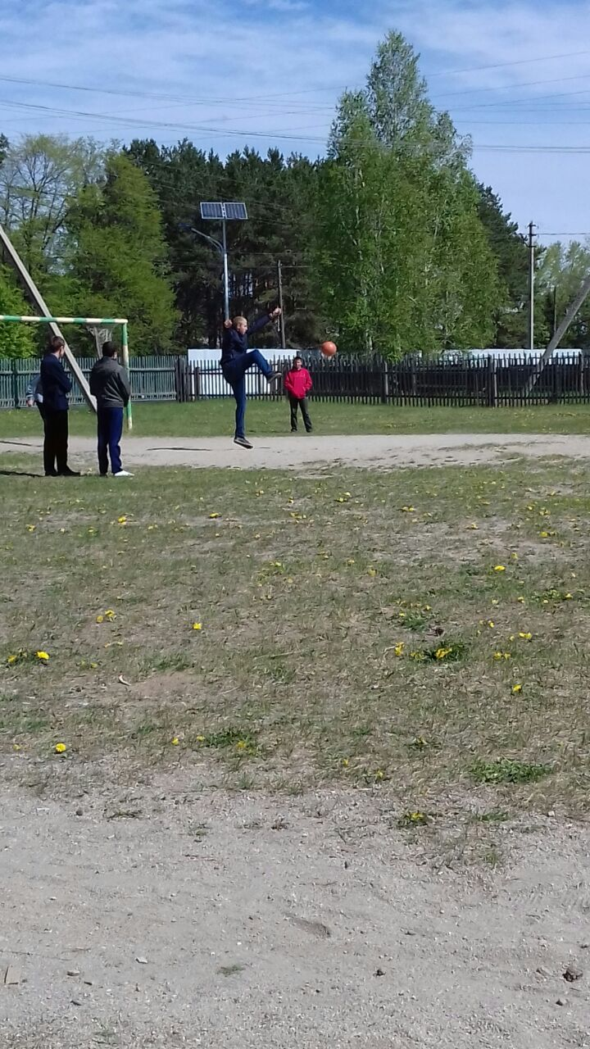
…это взаимность
Моим ребятам мало 3-х часов в неделю. На переменах и после уроков –они на школьном стадионе.

Slide 7
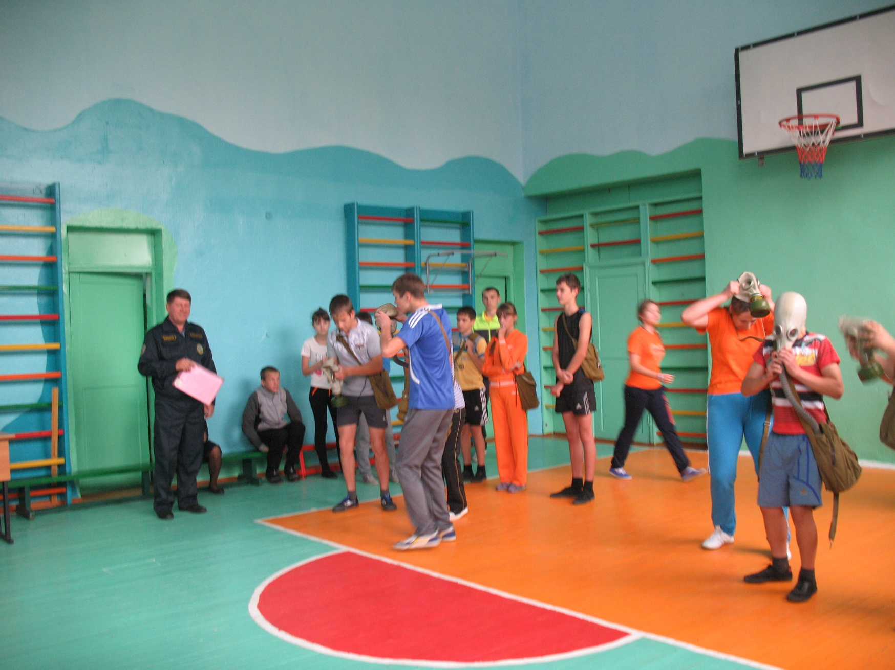
На уроках бывают гости и от ответственности
еще интереснее

Slide 8
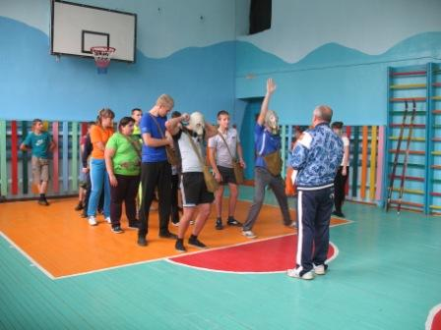
Соревнования
Воспитывают
дух
победителей

Slide 9
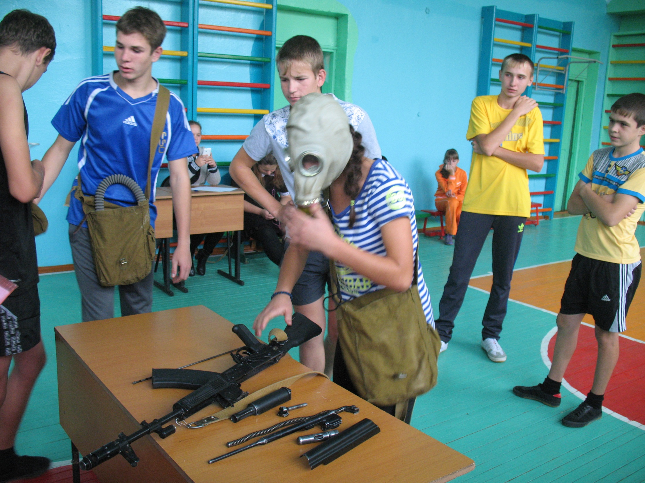

Slide 10
Нет лучше моей работы, счастливей и радостней нет

